Slide 1
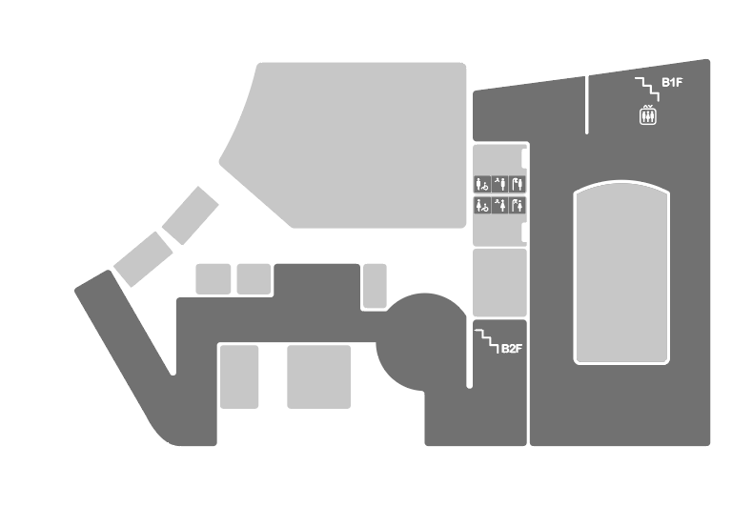
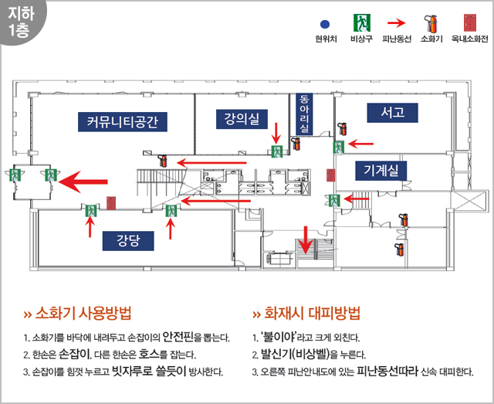
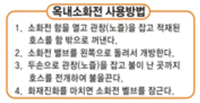
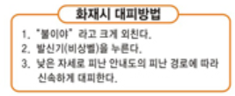
플레이위드레이즈 존 부착 (화이트 톤)
B1F 비상대피 안내도
소화전
비상구
피난경로
현위치

Slide 2
담수존 부착 엘리베이터 옆 (화이트 톤)
B1F 비상대피 안내도
소화전
비상구
피난경로
현위치

Slide 3
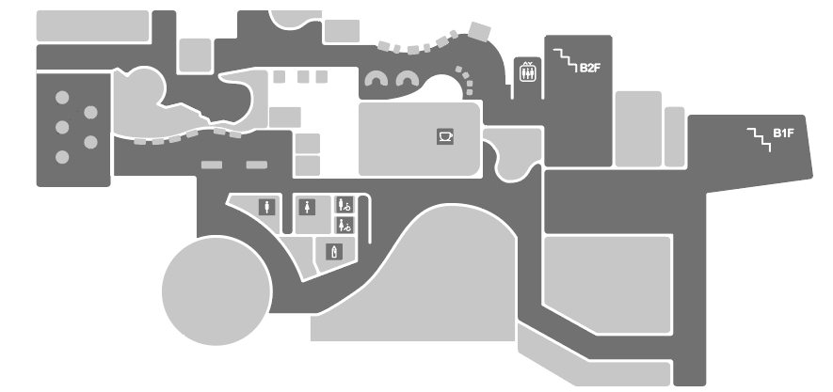
펭귄 빌리지존 부착 (네이비 톤)
B2F 비상대피 안내도
소화전
비상구
피난경로
현위치

Slide 4
플레이그라운드존 부착 (화이트톤)
B2F 비상대피 안내도
소화전
비상구
피난경로
현위치

